Slide 1

Een taartenwebshop door:
Jorgos Tsovilis
Wolf Vos
Julien Benistant
Ivo Hoolwerf
Ruben de Vries

Slide 2
Inhoud
Het productieproces stap voor stap
Gebruiker
Admin

Slide 3
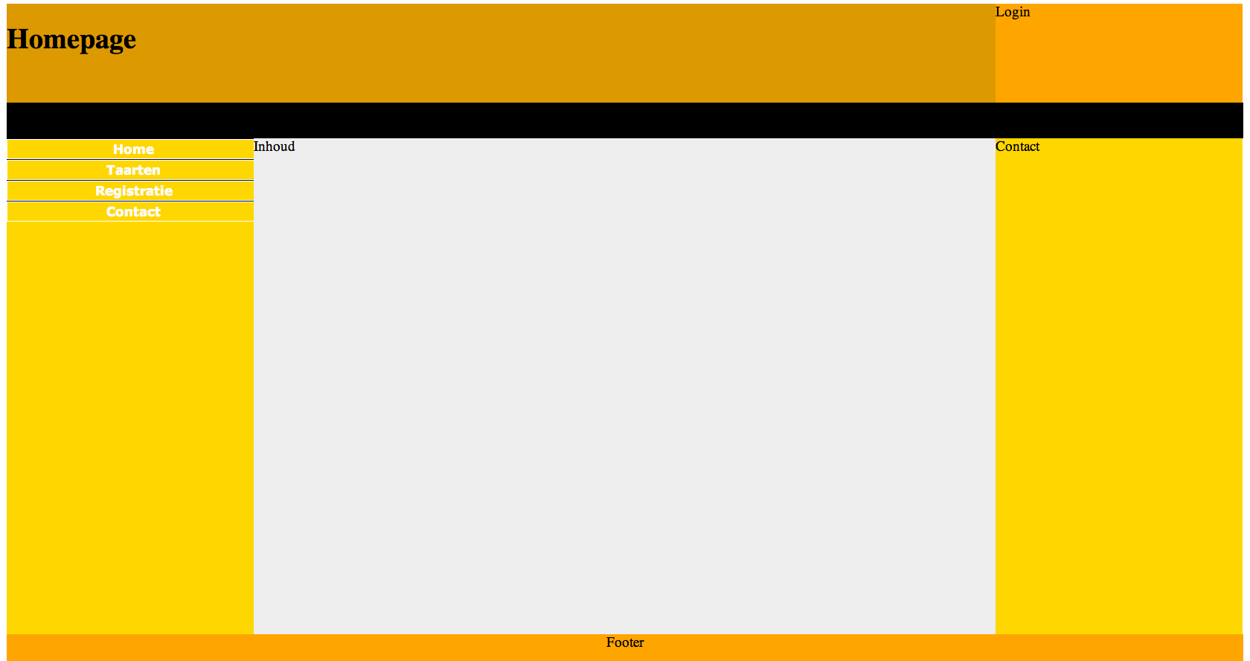
Stap 1 De site opdelen

Slide 4
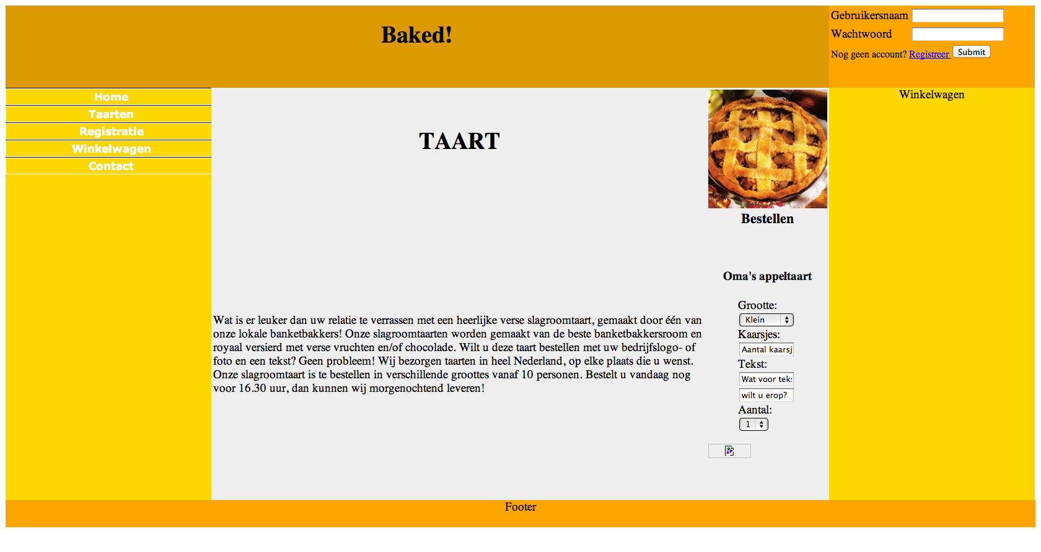
Stap 2 Voorzien van inhoud

Slide 5
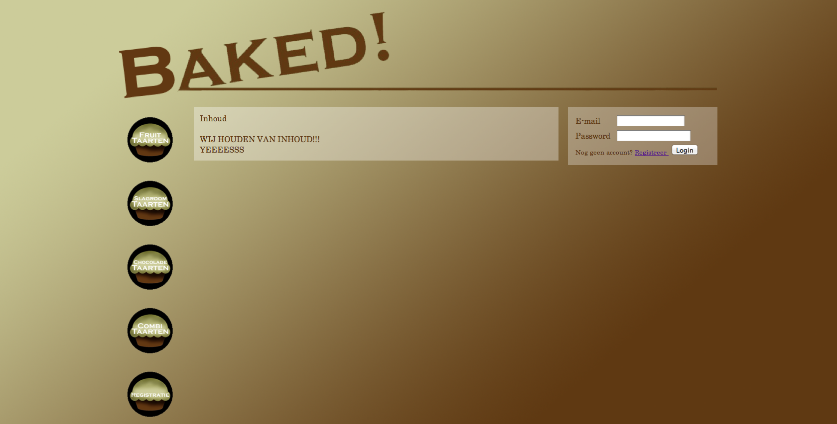
Stap 3 Veranderen van stijl

Slide 6
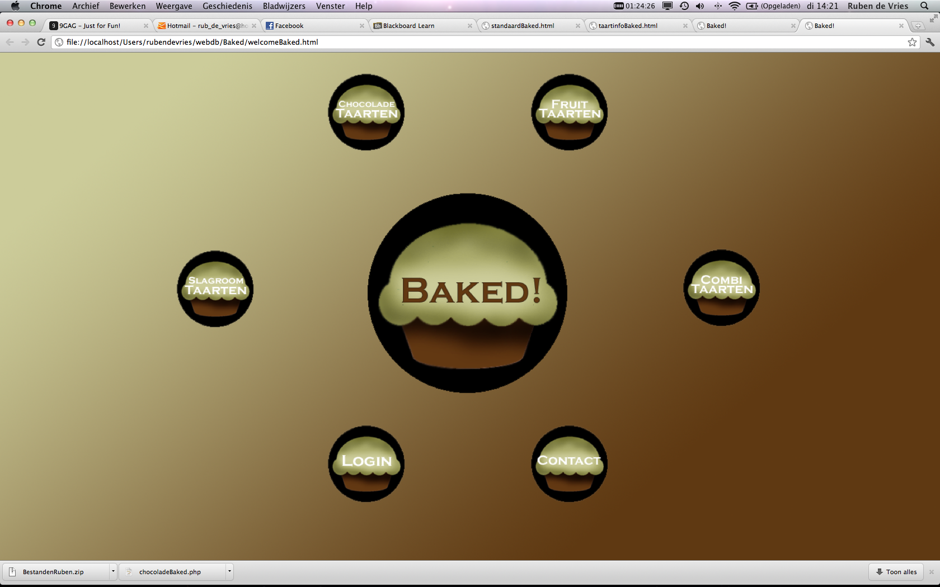
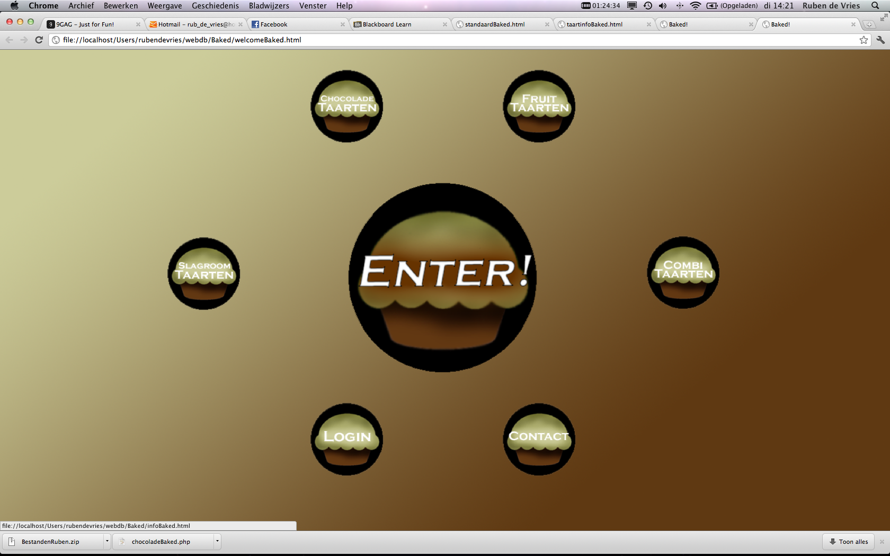
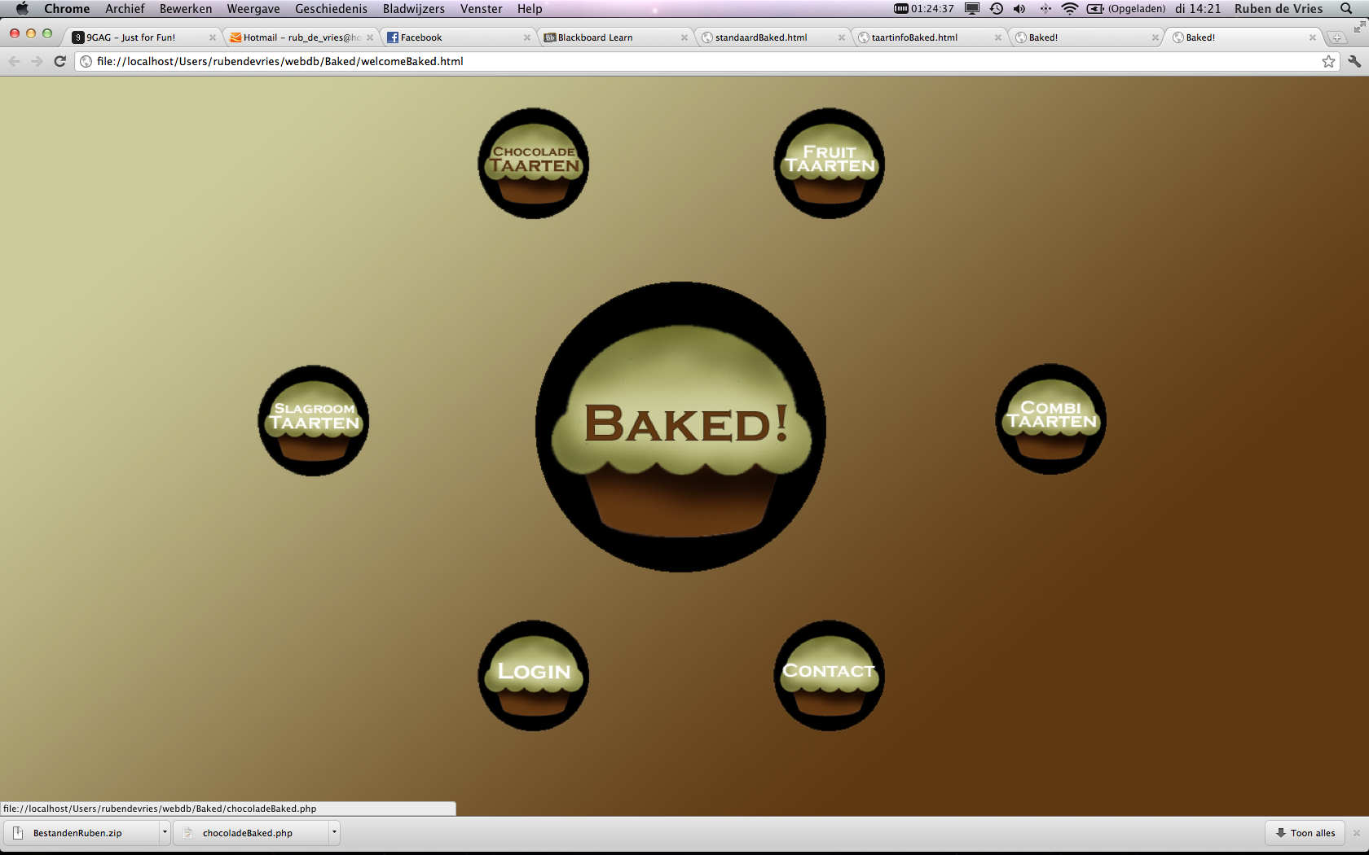
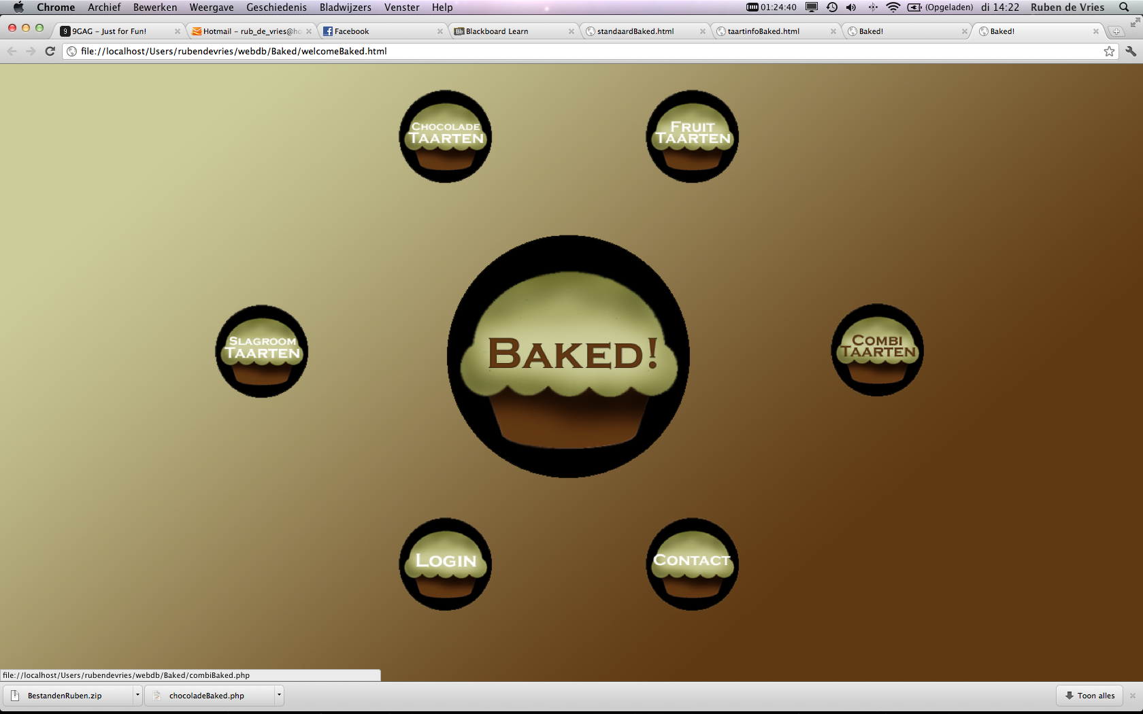
Stap 4 Pakkende homepage

Slide 7
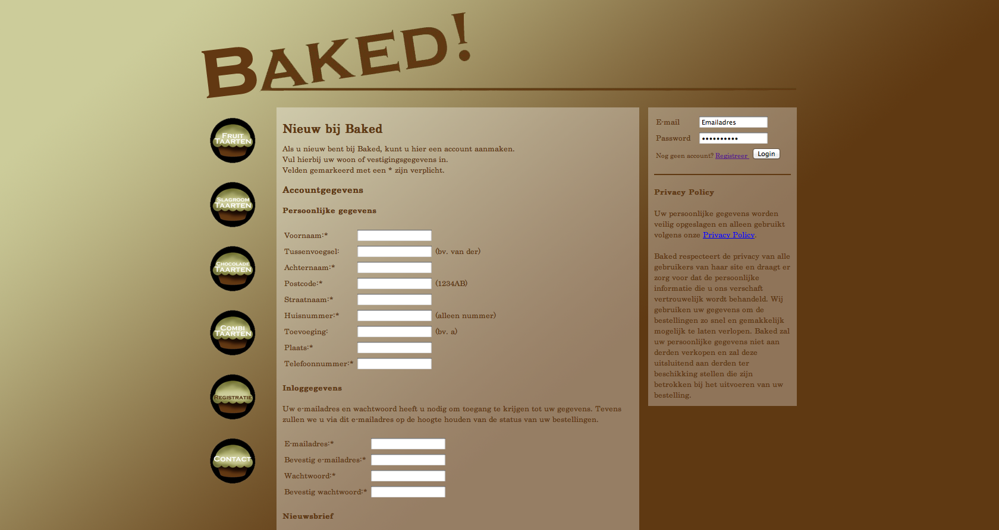
Stap 5 Inhoud overzetten

Slide 8
Mogelijkheden voor gebruikers
Registreren
Nieuwsbrief
Winkelwagentje
Account gegevens wijzigen
Taart bestellen met extra’s

Slide 9
Mogelijkheden voor de admin
Bestellingen beheren
Factureren
Taart toevoegen
Taart wijzigen
Taart verwijderen

Slide 10
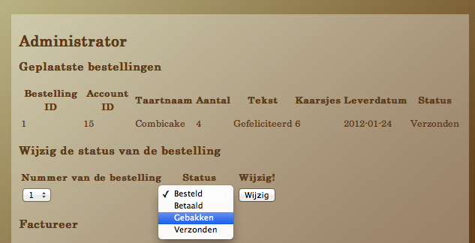
Bestellingen beheren

Slide 11
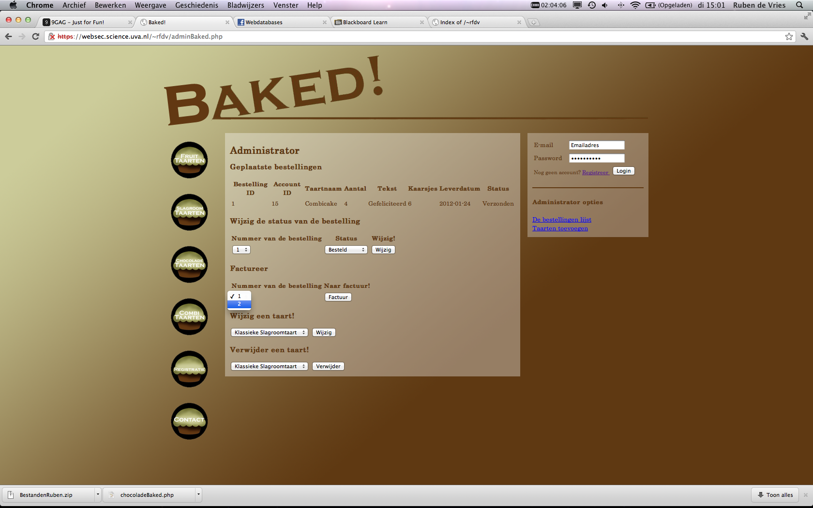
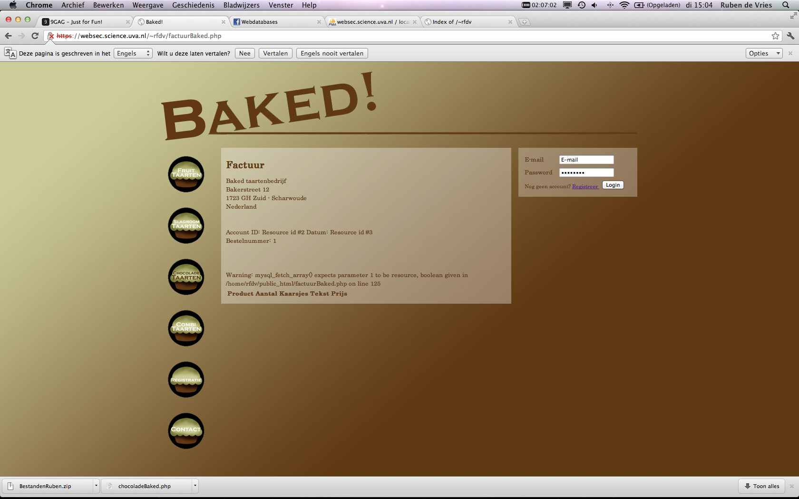
Factureren

Slide 12
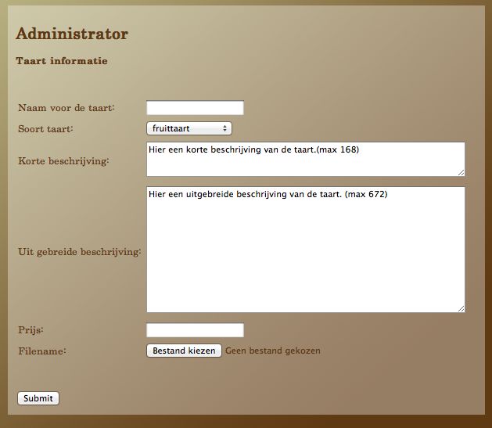
Taart toevoegen

Slide 13
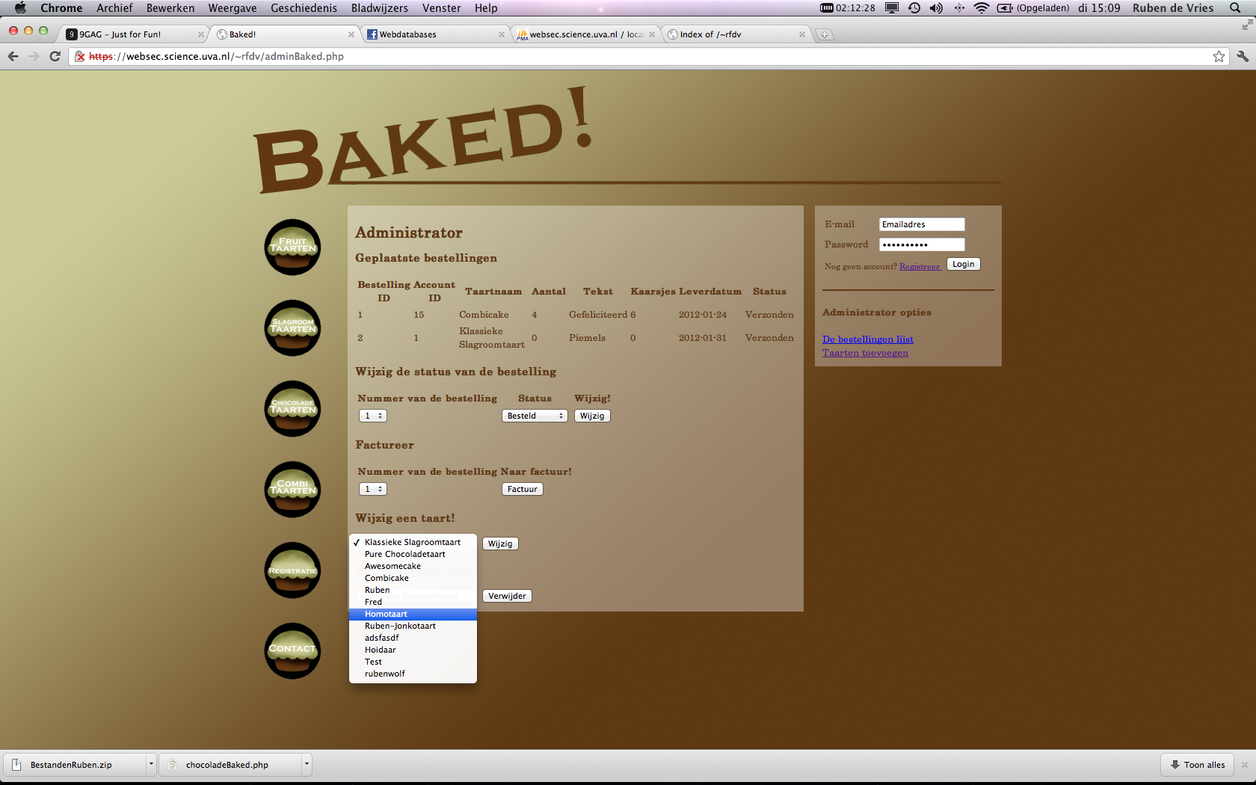

Taart wijzigen

Slide 14
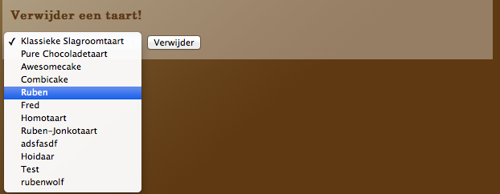
Taart verwijderen

